Slide 1
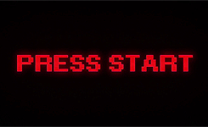
Creative coding
Deborah Pizzichillo
https://github.com/Deborahpizzichillo

Slide 2
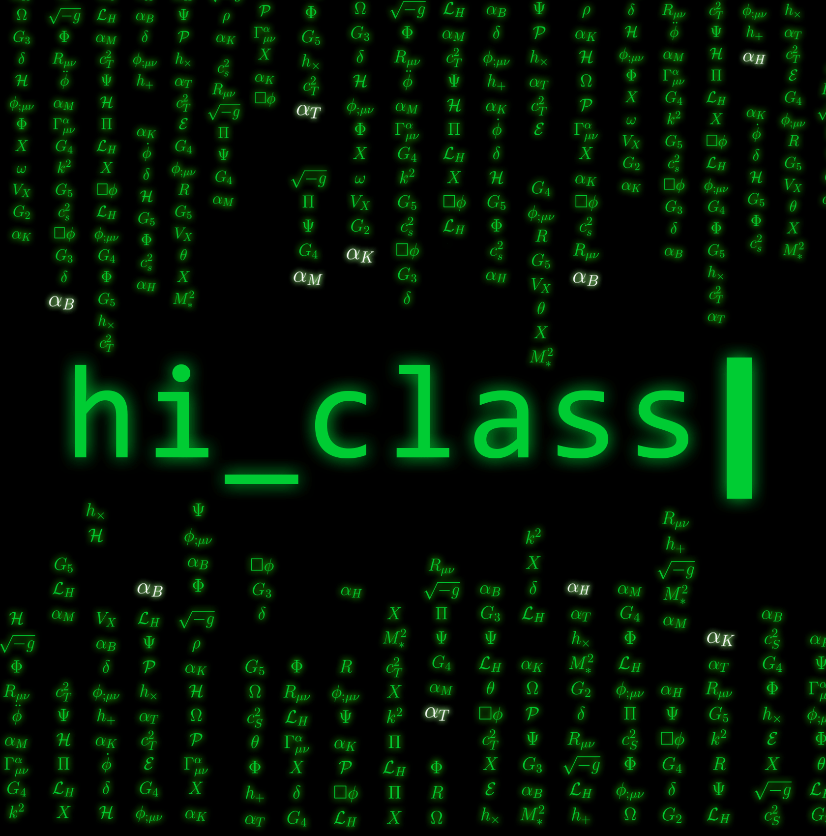
Creative coding
inhoud
Korte geschiedenis.
Wat is creative coding ?
Gebruikte tools/programmeertalen ?
Voorbeelden van creative coding.
Vragen?

Slide 3
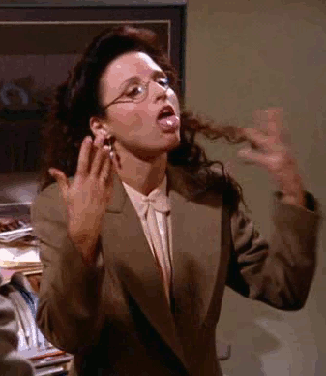
Korte geschiedenis
. Jaren 60
. Compos 68
. Hernieuwde interesse.
. Google heeft opnieuw belangstelling.

Slide 4
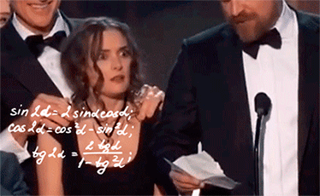
Wat is creative coding ?
Computerprogrammering.
- expresief ipv functioneel
Live visuals en voor Vjing (VJ).
Ook om visuele kunst en design, entertainment, kunstinstallaties, projecties en projectiemapping, geluidskunst, reclame, productprototypes en nog veel meer te creëren.
grens tussen leven en kunst.

Slide 5
Gebruikte tools/programmeertalen ?
Aantal libraries
verschillende functionaliteiten
– computervisie, en bewegingsdetectieapparaten zoals de Microsoft Kinect- camera en Leap Motion.
Grotere toolkits van en door creatieve coders zijn gemaakt en gebruikt:
– Sintel
– OpenFrameworks
– Processing
– Pure data
– SuperCollider
….

Slide 6
enkele voorbeelden van video’s
i.v.m creative coding
Teamlab uit Tokyo
https://www.youtube.com/watch?v=fTijGiC5i4k
Meow Wolf uit New Mexico
https://www.youtube.com/watch?v=lmNvh0W6Y4Y
Aaron Sherwood (project in samenwerking met Mike Allison)
https://vimeo.com/54882144
Vj Carla Zimbler uit Australie
https://vimeo.com/203380545

Slide 7
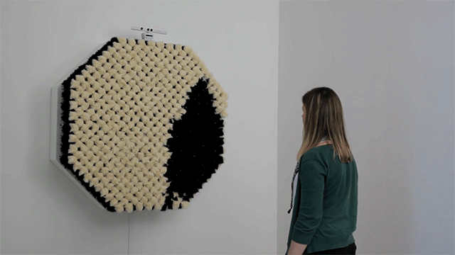
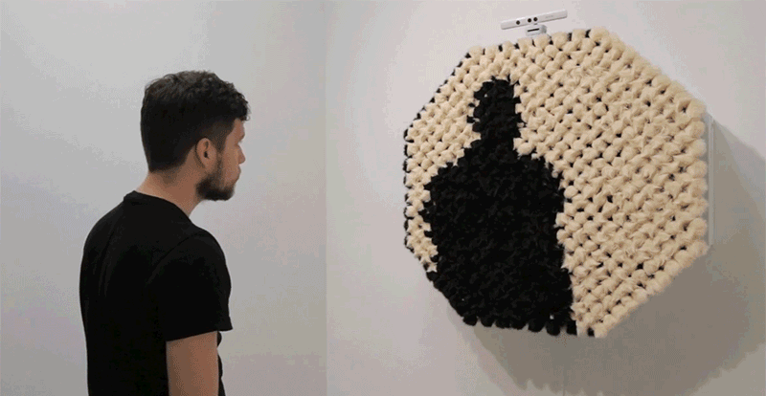
Voorbeeld “2d” van creative coding
Het interactieve “bont” van kunstenaar David Rozin

Slide 8
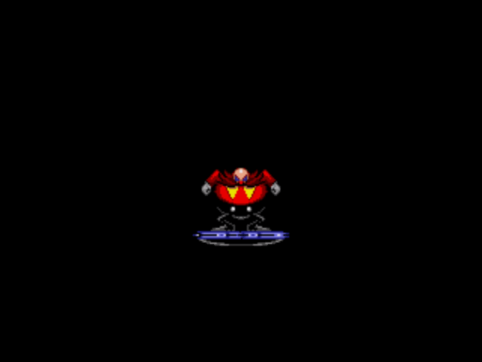

Slide 9


